Slide 1
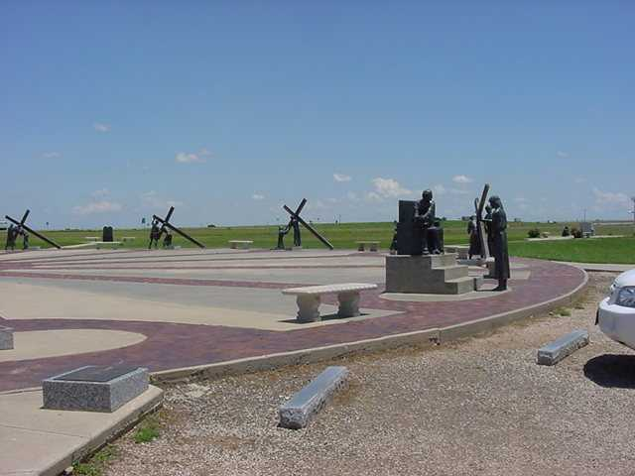
IMPRESIONANTE
REPRESERNTACIÓN
DE LA PASIÓN
DE CRISTO
Clic para avanzar

Slide 2
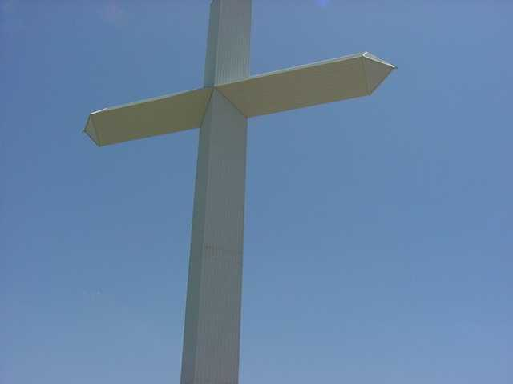
Una impresionante representación de la pasión de Cristo en tamaño natural.
con imágenes de la crucifixión de Cristo esculpidos en metal
El escultor las hizo por la bondad que llevaba en su corazón. Están ubicadas cerca de Amarillo, Texas en un terreno donado para tal fin
¡Hay un mensaje al final de la presentación!

Slide 3
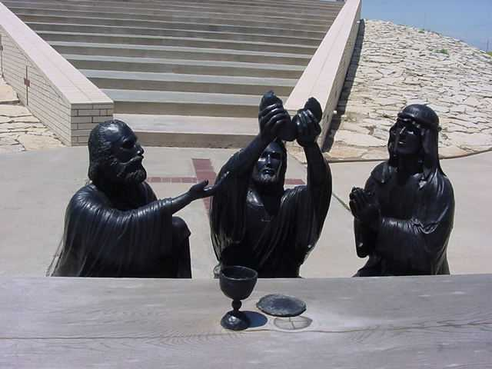
Jesús en la última cena

Slide 4
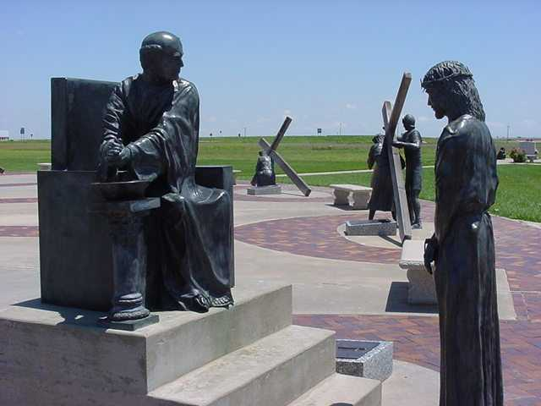
Jesús ante Pilatos

Slide 5
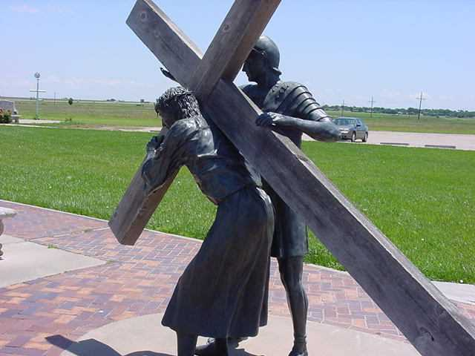
Jesús es cargado con la cruz

Slide 6
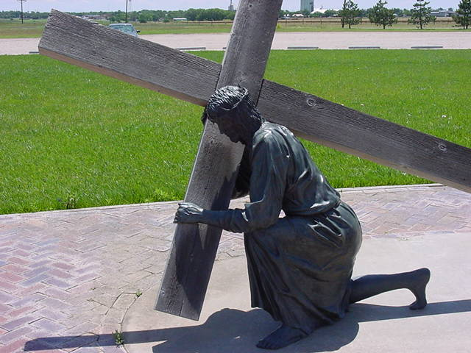
Jesús cae por primera vez

Slide 7
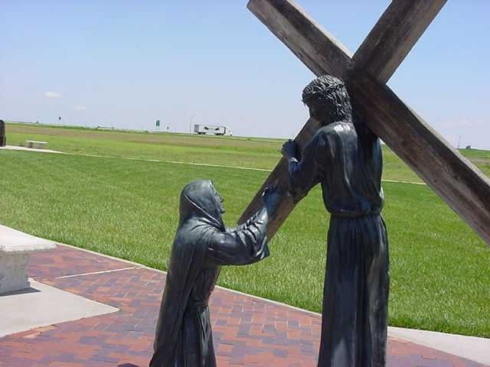
Jesús se encuentra con su Madre

Slide 8
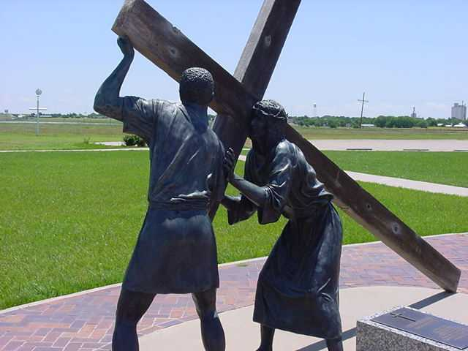
Jesús es ayudado por el Cirineo

Slide 9
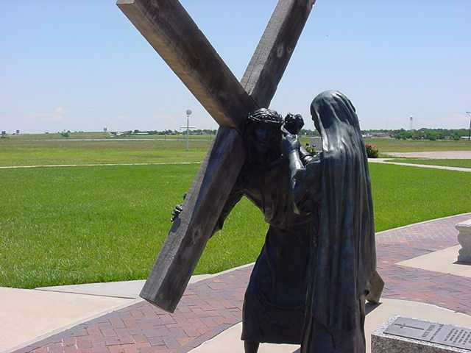
Jesús es limpiado por la Verónica

Slide 10
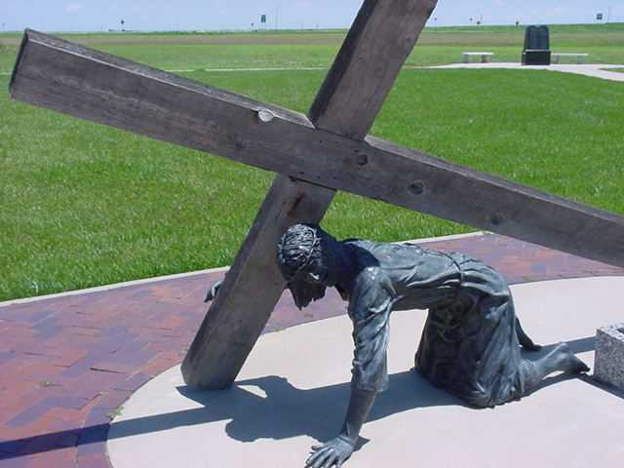
Jesús cae por segunda vez

Slide 11
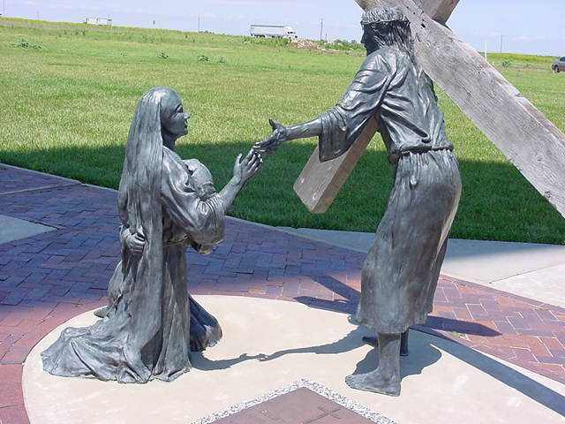
Jesús consuela a las hijas de Jerusalén

Slide 12
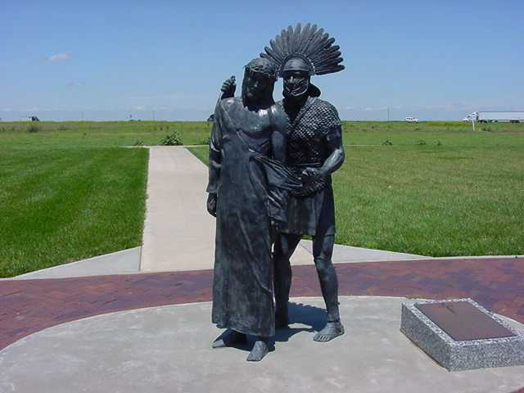
Jesús es despojado de sus vestiduras

Slide 13
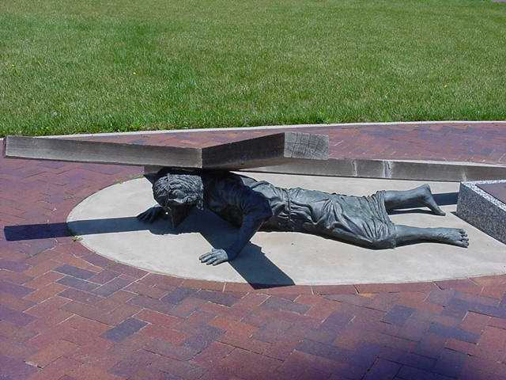
Jesús cae por tercera vez

Slide 14
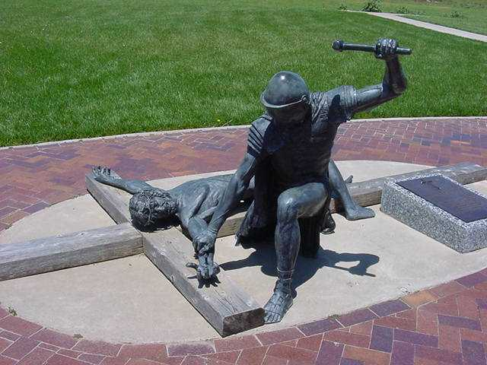
Jesús es clavado en la cruz

Slide 15
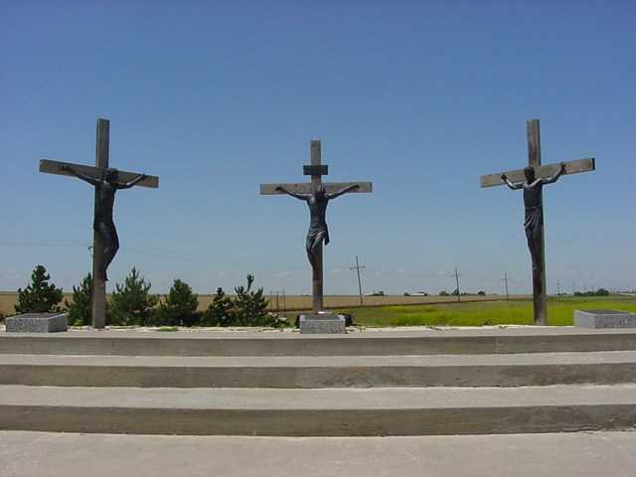
Jesús muere entre dos ladrones

Slide 16
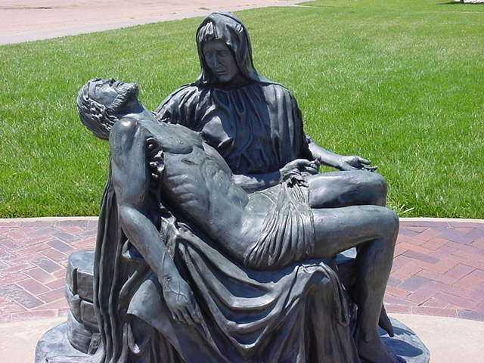
Jesús es puesto en los brazos de su madre

Slide 17
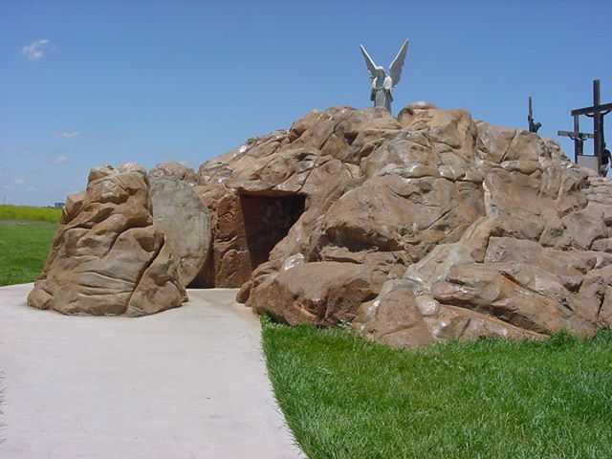
Jesús es puesto en el sepulcro

Slide 18
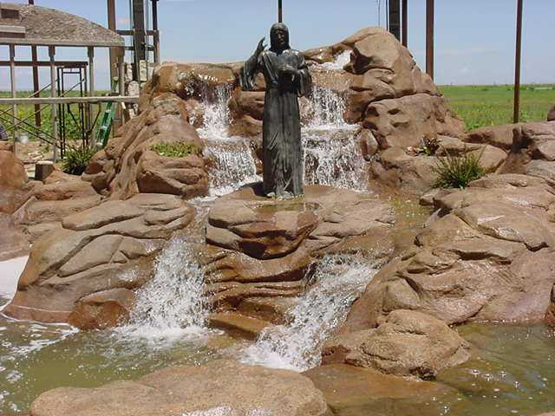
Jesús resucitado al tercer día

Slide 19
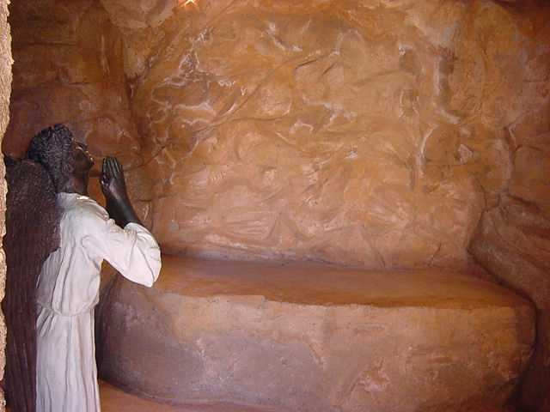
Entonces, ¿quién es él?
¡Él es JESÚS!
Él es digno.
Los ojos que leen este mensaje
no temerán al mal; la mano que envíe
este mensaje a todo el mundo
no trabajará en vano.
Y la boca que diga Amén a esta oración
sonreirá por siempre.
Permanece en Dios y busca su rostro.
¡AMEN!
¡En Dios todo lo encuentro!

Slide 20
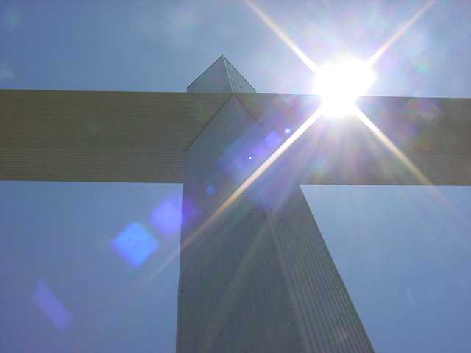
El hombre más grande en la historia:
Jesús no tenía siervos y sin embargo le llamaban Señor.
Jesús no tenía ningún grado de estudio, sin embargo le llamaban Maestro.
Jesús no tenía medicamentos, pero curaba a los enfermos.
Jesús no tenía ejército, pero los reyes le respetaban y temían.

Slide 21
En medicina: Él curó a los enfermos y los
ciegos sin administrar una sola dosis de droga.
En historia: Él es el PRINCIPIO y el FINAL.
En el gobierno: Él dijo que sería llamado maravilloso consejero, príncipe de la paz.
En la religión: dijo que nadie va
al Padre sino a través de Él.

Slide 22
Él no ganó batallas militares, y sin embargo
conquistó el mundo.
Él no cometió delito alguno y, sin embargo
le crucificaron.
Fue enterrado en una tumba, y sin embargo
Él vive hoy.
¡Me siento honrado de servir a este Jesús que me ama!

Slide 23
Si tú crees en Dios Padre y en
Jesucristo su Hijo..... envíalo a todos de tu lista de amigos.
Si no, simplemente ignóralo.
Pero entonces recuerda que
Jesús dijo:
“El Padre ama al Hijo y ha puesto en sus manos todas las cosas. El que cree en el Hijo tiene vida eterna; el que no quiere creer al Hijo, no verá la vida; la ira de Dios permanece sobre él”
Jn 3, 35-36

Slide 24



Accede a la sección que desees desde aquí:
Propia Creación
De la Red
Dedicatorias | Fechas Especiales | Graciosos
Historia y Arte | Lugares | Musicales
Naturaleza y Ciencias | Política | Reflexión
Religiosos | Románticos | Salud
Dedicatorias | Fechas Especiales | Graciosos
Historia y Arte | Lugares | Musicales
Naturaleza y Ciencias | Política | Reflexión
Religiosos | Románticos | Salud
Si deseas recibir pps periódicamente en tu correo electrónico subscríbete aquí:

